Slide 1
임베디드 세미나

Slide 2
목차
Register
Clock
Bus transfer Mechanism
Memory의 선정과 XIP
RAM Memory의 물리적 동작
How CPU Works

Slide 3
Register
사전적 의미
【컴퓨터】 레지스터 《CPU가 적은 양의 데이터나 처리하는 동안의 중간 결과를 일시적으로 저장하기 위해 사용하는 고속의 기억회로》
Flip-Flop의 집합
n-bit Register = n개의 Flip-Flop(or Latch)

Slide 4
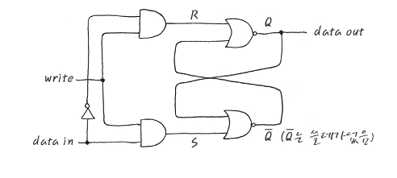
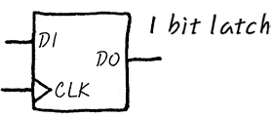
Latch & Flip-Flop
1bit의 신호를 저장하기 위한 회로
Latch는 clock동기화 X
Flip-Flop은 clock동기화 O
(Reset)
함수표
S | R | Q | Q'
1 | 0 | 1 | 0
0 | 0 | 1 | 0
0 | 1 | 0 | 1
0 | 0 | 0 | 1
1 | 1 | 0 | 0
(Set)
Latch

Slide 5
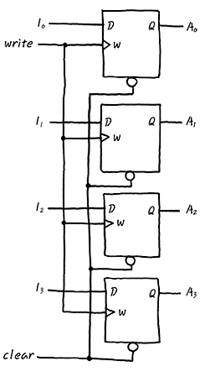
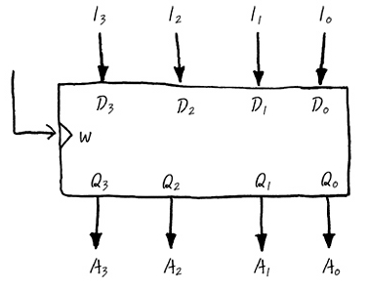
4-bit Register

Slide 6
Clock
Clock은 주기적인 전기적 Pulse
디지털 회로는 논리회로와 Flip-Flop회로로 구성된다.
Clock에 따라 모든 것이 동기화하여 동작을 한다.

Slide 7
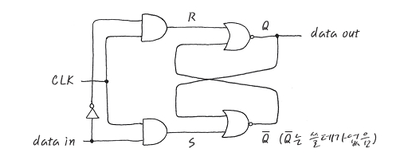
Clock
CLK가 High(=1)일 때만 값을 저장가능
CLK가 LOW(=0)일 때
HIGH일 때 값을 저장하고있다.
따라서 CLK에 의해 동작이 결정이 된다.

Slide 8
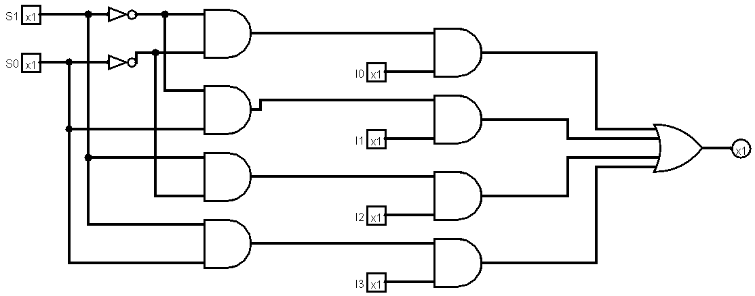
Mux
Mux란
-많은 입력 중 하나의 2진 정보를 선택하고 단일 출력으로 선택된 정보를 출력하는 조합회로
-I0~I3중 선택해 출력
-진리표
S1 | S0 | Y
0 | 0 | I0
0 | 1 | I1
1 | 0 | I2
1 | 1 | I3

Slide 9
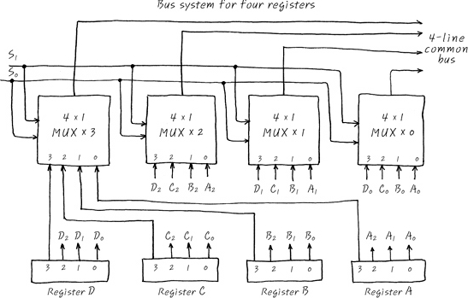
Bus Transfer Mechanism
C3
A3
B3
Data의 운송을 담당
멀티플렉서를 이용하여 데이터 전송
S1 S0 EnabledPort Register
0 0 0 A
0 1 1 B
1 0 2 C
1 1 3 D
D3
C2
A2
B2
D2
C1
A1
B1
1
D1
0
0
1
0
C0
0
A0
1
B0
1
D0

Slide 10
Memory의 선정과 XIP
Memory의 선정
-기본적인 System 구성과 Performance에 가장 큰 영향력을 행사
XIP(Execute In Place)
-메모리 상에서 직접 program/ code를 실행 할 수 있는 기술
-기본 조건: Byte/ Word/ 등의 크기를 직접 접근 가능해야 한다.
1WORD=2BYTE

Slide 11
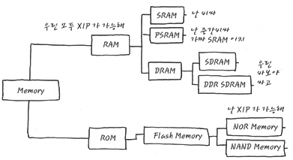
Memory의 종류
•Memory는 크게 휘발성인 RAM과 비 휘발성인 ROM으로 나뉘어진다.
•DRAM은 일정 기간동안 전하를 충전해줘야 함
•ROM은 쓰고 지울 수 있는 FlashMemory가 가장 많이 사용됨

Slide 12
MCP(Multi Chip Package)
여러 개의 반도체 칩을 하나의 패키지로 만드는 기술
조합
예전 : NOR(CODE)+PSRAM(DATA)
현재 : NAND+(DDR)SDRAM(NAND는 코드저장용,이 코드를 SDRAM에 복사해 RAM에서 직접 XIP하는 형식)

Slide 13
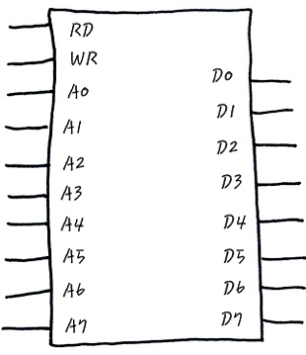
RAM Memory의 물리적 동작
Address pin과 data pin으로 구성
RD(Read): Memory로부터 data를 읽을 때 사용
WR(Write): Memory에 data를 쓸 때 사용

Slide 14
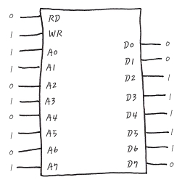
0xAB (10101011)번지의 Data를 Write할 때의 Memory 상태
WR->1, RD->0
0xAB번지를 쓰고 싶은 Data인 0x7C (1111100) 를 Data pin으로 주게 되면 0xAB번지에 0x7C가 써진다.
반대로 읽을 때 :
RD->1, WR->0
Address에 0xAB를 주게 되면,
Data pin으로 0x7C가 튀어 나오게 된다.

Slide 15
How CPU Works
CPU=논리회로의 집합체
Cpu에 나와있는 pin들에 약속된 신호를 주면 그에 대한 일을 수행한다.

Slide 16
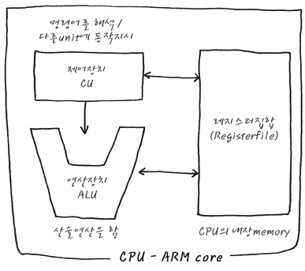
How CPU Works
Cpu는 cpu에서 명령어를 해석하여 다른 Unit에 동작을 지시
ALU에서 산술연산을 함

Slide 17
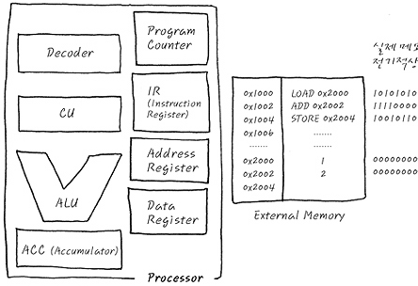
일반적인 CPU의 동작
PC : Program Counter cpu가 현재 실행하고 있는 instruction의 주소를 가리킴
IR : PC가 가리키는 Instruction의 주소에서 읽어온 instruction을 담아두는 기억장소
Data Register : Address Register가 가리키는 주소의 실제값
ACC : 특수한 register로서 연산에 사용되는 값들을 저장
Decoder : IR에서 가져온 instructio을 해석하여 CU에 넘김

Slide 18
word a = 1;
word b = 2;
word c;
word add(void)
{
int temp;
temp =a;
c = a+b;
return;
}
주소 Assembly
0x1000 LOAD 0x2000
0x1002 ADD 0x2002
0x1004 STORE 0x2004

Slide 19
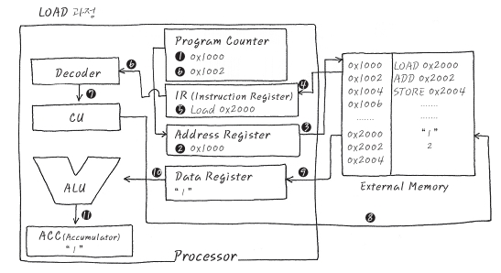
첫 번째 LOAD과정

Slide 20
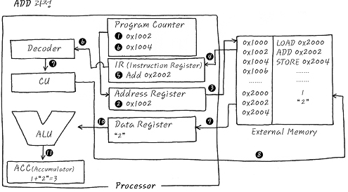
두 번째 ADD 과정

Slide 21
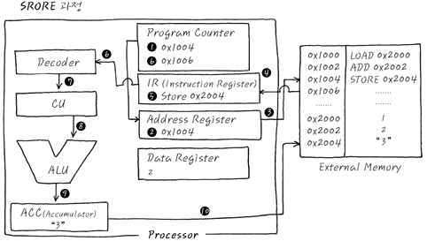
세 번째 STORE 과정

Slide 22
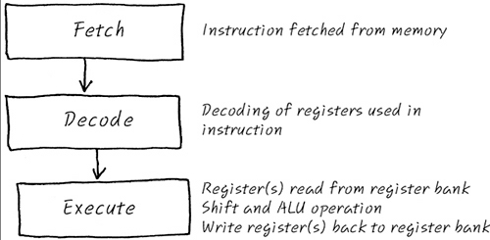
Pipe line
위의 CPU구조에서 하는 일의 순서는
Fetch/Decode/Excution순서대로 합니다.
CPU가 효율적으로 움직이게 하기위해
Pipe line을 사용한다.

Slide 23
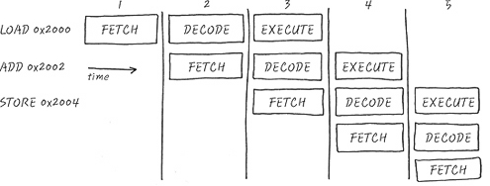
Pipe line
왼쪽으로 갈수록 1 clock
이런 식으로 cpu를 효율적으로 사용이 가능하다.

